Slide 1
PENGOLAHAN CITRA DIGITAL
IMAGES MORPHOLOGY
GKV - IF 2020

Slide 2
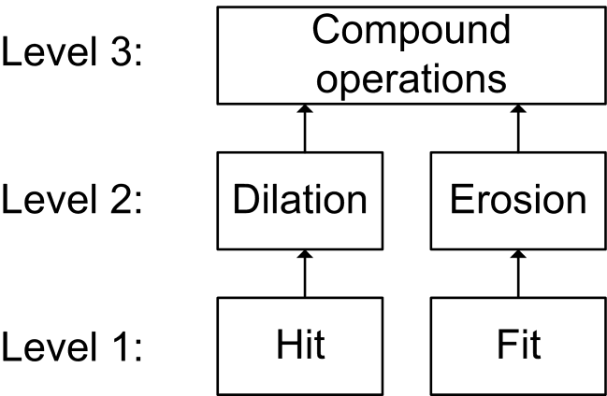
Morfologi Citra
2
 Apa yang bisa dilakukan oleh morfologi citra ?
 Operasi morfologi :
 Fit dan Hit
 Erosi (Erosion)
 Dilasi (Dilation)
 Operasi Gabungan (Compound Operations)

Slide 3
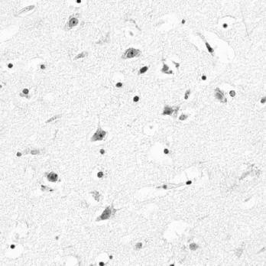

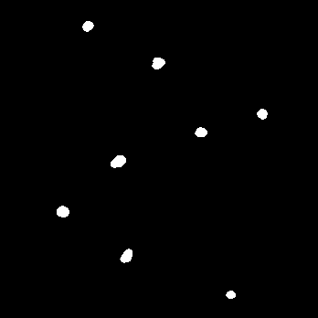


Manfaat Morfologi
3
 Remove Noise
 Small Objects
 Fill holes

Slide 4
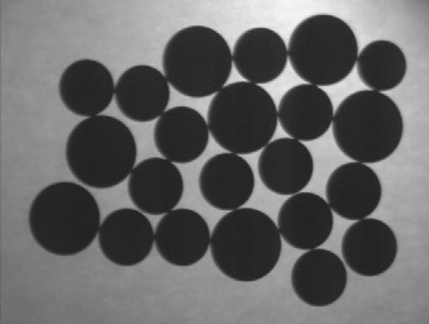
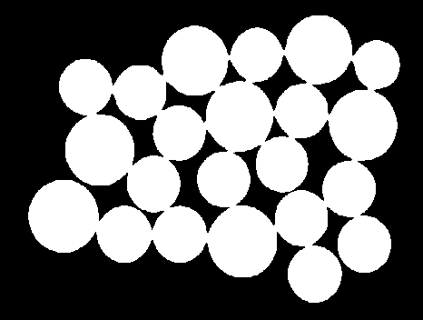


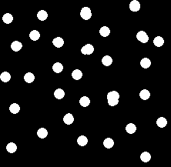
Manfaat Morfologi
4
 Isolate Objects

Slide 5
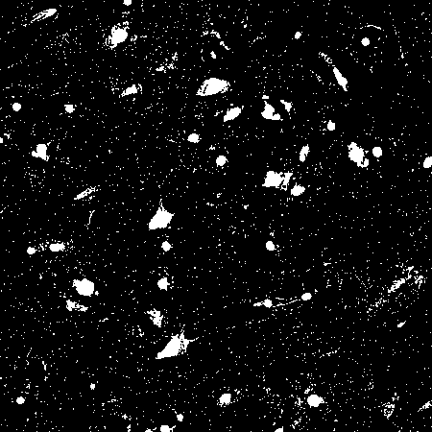

Cara Kerja Morfologi Citra
5
 Konversi citra ke dalam bentuk Grayscale
 Lakukan binerisasi citra → Thresholding
 Morfologi
 Dapat juga diterapkan pada citra grayscale

Slide 6





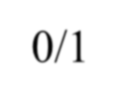

Hit dan Fit untuk Citra 1D / Vektor
6
Input image
1 0 0 0 1 1 1 0 1 1
Structuring
Element (SE)
1 1 1
Desain SE sesuai
keinginan
Output Image
0/1
Hit : If just one of the ’1’s in the SE match with the input
=> output = 1, otherwise output = 0
Fit : If all ’1’s in the SE match with input
=> output = 1, otherwise output = 0

Slide 7

Dilasi (Dilation) berdasarkan Operasi Hit
7
Input image
1 0 0 0 1 1 1 0 1 1
Structuring
Element (SE)
1 1 1
g(x) = f (x) ⊕ SE
Output Image
1
Hit : If just one of the ’1’s in the SE match with the input => output = 1, otherwise output = 0

Slide 8





Contoh Dilasi
8
Input
1 0 0 0 1 1 1 0 1 1
SE
1 1 1
Output
1 0

Slide 9
Contoh Dilasi
9
Input
1 | 0 | 0 | 0 | 1 | 1 | 1 | 0 | 1 | 1
S E
1 | 1 | 1
Output
 | 1 | 0 | 1

Slide 10
Contoh Dilasi
Input
1 | 0 | 0 | 0 | 1 | 1 | 1 | 0 | 1 | 1
S E
1 | 1 | 1
Output
 | 1 | 0 | 1 | 1

Slide 11
Contoh Dilasi
Input
1 | 0 | 0 | 0 | 1 | 1 | 1 | 0 | 1 | 1
S E
1 | 1 | 1
Output
 | 1 | 0 | 1 | 1 | 1

Slide 12
Contoh Dilasi
Input
1 | 0 | 0 | 0 | 1 | 1 | 1 | 0 | 1 | 1
S E
1 | 1 | 1
Output
 | 1 | 0 | 1 | 1 | 1 | 1

Slide 13
Contoh Dilasi
Input
1 | 0 | 0 | 0 | 1 | 1 | 1 | 0 | 1 | 1
S E
1 | 1 | 1
Output
 | 1 | 0 | 1 | 1 | 1 | 1 | 1

Slide 14
Contoh Dilasi
Input
1 | 0 | 0 | 0 | 1 | 1 | 1 | 0 | 1 | 1
S E
1 | 1 | 1
Output
 | 1 | 0 | 1 | 1 | 1 | 1 | 1 | 1
Object (1) menjadi lebih besar dan holes (0) menjadi terisi dengan object atau hilang

Slide 15

Erosi (Erosion) berdasarkan Operasi Fit
15
Input image
1 0 0 0 1 1 1 0 1 1
Structuring
Element (SE)
1 1 1
g(x) = f (x)O_SE
Output Image
0
Fit: If all ’1’s in the SE match with input => output = 1, otherwise output = 0

Slide 16
Contoh Erosi
16
Input
1 0 0 0 1 1 1 0 1 1
SE
1 1 1
Output
0 0

Slide 17
Contoh Erosi
17
Input
1 | 0 | 0 | 0 | 1 | 1 | 1 | 0 | 1 | 1
S E
1 | 1 | 1
Output
 | 0 | 0 | 0

Slide 18
Contoh Erosi
18
Input
1 | 0 | 0 | 0 | 1 | 1 | 1 | 0 | 1 | 1
S E
1 | 1 | 1
Output
 | 0 | 0 | 0 | 0

Slide 19
Contoh Erosi
19
Input
1 | 0 | 0 | 0 | 1 | 1 | 1 | 0 | 1 | 1
S E
1 | 1 | 1
Output
 | 0 | 0 | 0 | 0 | 1

Slide 20
Contoh Erosi
20
Input
1 | 0 | 0 | 0 | 1 | 1 | 1 | 0 | 1 | 1
S E
1 | 1 | 1
Output
 | 0 | 0 | 0 | 0 | 1 | 0

Slide 21
Contoh Erosi
21
Input
1 | 0 | 0 | 0 | 1 | 1 | 1 | 0 | 1 | 1
S E
1 | 1 | 1
Output
 | 0 | 0 | 0 | 0 | 1 | 0 | 0

Slide 22
Contoh Erosi
22
Input
1 | 0 | 0 | 0 | 1 | 1 | 1 | 0 | 1 | 1
S E
1 | 1 | 1
Output
 | 0 | 0 | 0 | 0 | 1 | 0 | 0 | 0
Object (1) menjadi lebih kecil

Slide 23
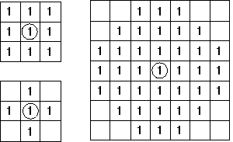

Morfologi Citra
23
 Structuring Elements (SE) dapat terdiri dari sebarang ukuran sesuai dengan kebutuhan
 Nilai dari elemen adalah 0 atau 1, namun dimungkinkan memiliki nilai yang lain (termasuk tidak ada nilainya)
 Nilai kosong pada SE berarti bebas (don’t care)
Box
Disc

Slide 24
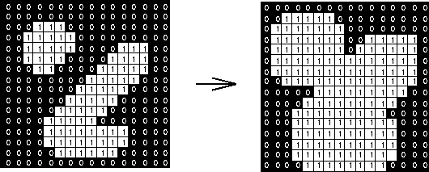
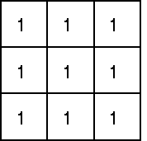
Dilasi (2-Dimensi) ← Hit
g(x, y) = f (x, y) ⊕ SE
Structuring Element
Objects tergabung (holes terisi object)
Sudut yang tajam dihaluskan

Slide 25


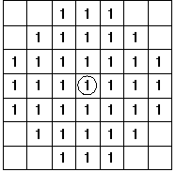
Contoh Dilasi
25
Structuring element:
disc => rounded corners

Slide 26
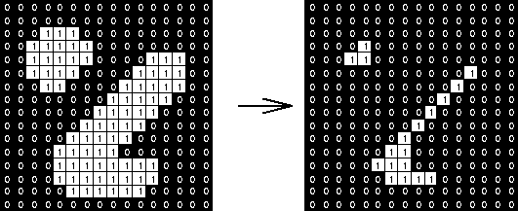
Erosi (2-Dimensi) ← Fit
26
g(x, y) = f (x, y) Ө SE
Structuring Element
Objects menjadi lebih kecil

Slide 27

Contoh Erosi

Slide 28


Aplikasi Menghitung Koin
 Kesulitan menghitung koin pada gambar di bawah disebabkan tergabungnya object koin
 Solusi: Thresholding dan Erosi utk memisahkannya!

Slide 29
Compound Operations
29
 Menggabungkan operasi Erosion dan Dilasi ke dalam level operasi yang lebih tinggi (more advanced)
 Mencari garis tepi (outline)
 Opening: mengisolasi objects dan menghilangkan object-
object kecil (lebih baik daripada Erosi)
 Closing: mengisi holes pada citra (lebih baik daripada Dilasi)

Slide 30
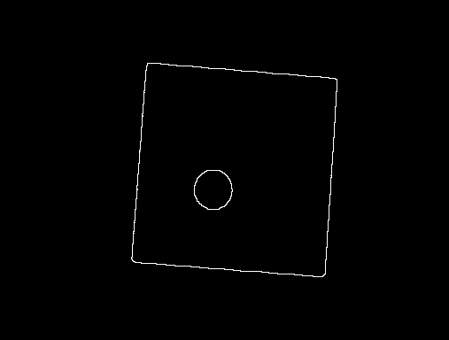
Mencari garis tepi (outline)
30
 Operasi Dilasi (object menjadi lebih besar)
 Substraksi citra asal dengan citra hasil dilasi
 Didapatkan outline

Slide 31
Opening
 Motivasi: menghilangkan object-object kecil TETAPI tetap mempertahankan ukuran aslinya
 Opening = Erosion + Dilation
 Gunakan SE yang sama
 Hampir sama dengan erosi tetapi tidak terlalu destructive
 Math:
f (x, y) ᵒ SE = ( f (x, y) Ө SE) ⊕ SE
 Opening adalah idempotent: operasi opening yang diulang-ulang tidak memberikan dampak yang berkelanjutan!

Slide 32
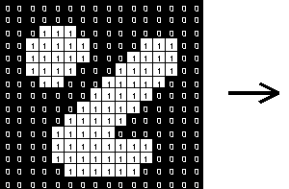
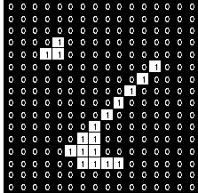
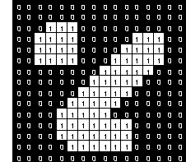

Contoh Opening
SE
Erosion
Dilation

Slide 33

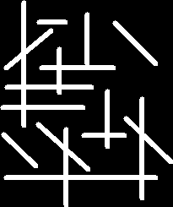

Contoh Opening
 9x3 and 3x9 Structuring Elements

Slide 34



Contoh Opening
 Structuring Element: 11 pixel disc
(show: cell_colony, 3 x erosion, 3 x dilation)

Slide 35
Closing
35
 Motivasi: Mengisi holes TETAPI tetap menjaga ukuran aslinya
 Opening = Dilation + Erosion
 Gunakan SE yang sama
 Hampir sama dengan dilasi tetapi tidak terlalu destructive
 Math:
f (x, y) • SE = ( f (x, y) ⊕ SE) Ө SE
 Closing adalah idempotent: operasi closing yang diulang-ulang tidak memberikan dampak yang berkelanjutan!

Slide 36
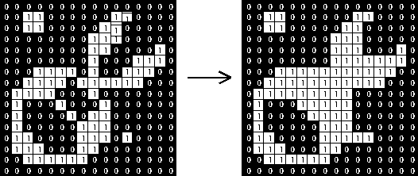
Closing
36
 Structuring element: 3x3 square

Slide 37


Contoh Closing
 Operasi Closing dengan 22 piksel disc
 Menutupi holes yang kecil

Slide 38
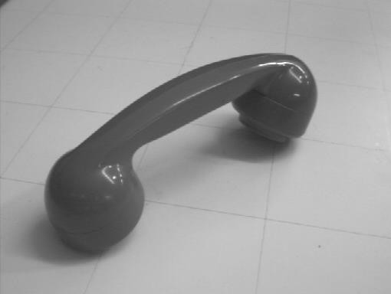


Contoh Closing
 Improve segmentation
Threshold
Closing dengan ukuran 20 piksel disc
(show: blobs-holes, 1 x dilation, 1 x erosion)

Slide 39
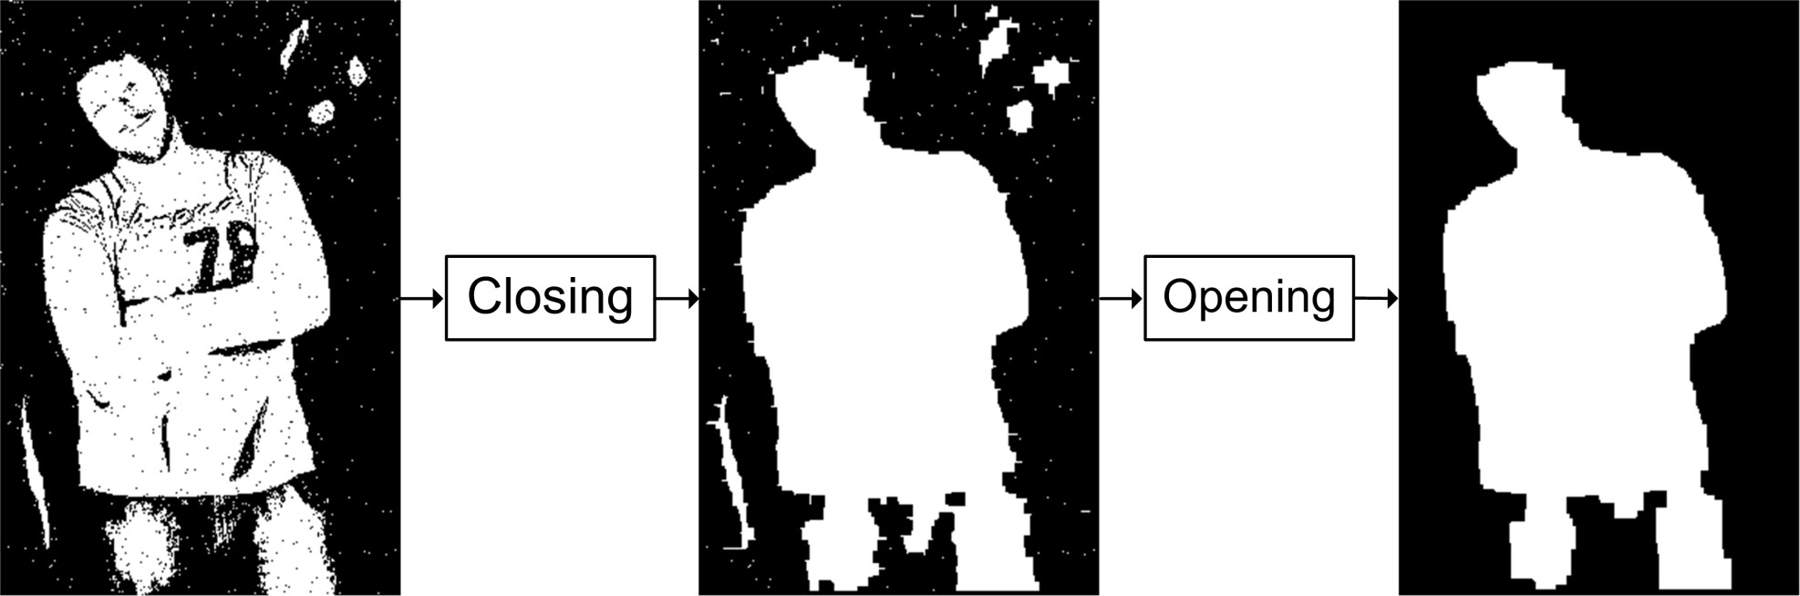
Kombinasi Closing + Opening
39

Slide 40
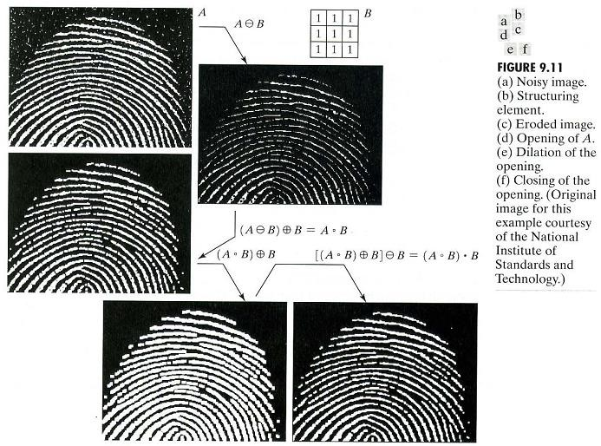
Kombinasi Opening + Closing
40

Slide 41
Ringkasan
41
 Morphology
 Fit and Hit operations
 Erosion (based on Fit): Make objects smaller
 Separate objects, remove small objects (noise)
 Dilation (based on Hit): Make objects bigger
 Remove holes in objects
 Compound operations
 Finding the outlines of the objects
 Opening (Erosion + Dilation)
 As Erosion but less destructive
 Closing (Dilation + Erosion)
 As Dilation but less destructive

Slide 42
















Latihan
0 | 0 | 0 | 0 | 0 | 0 | 0 | 0 | 0 |  | 0
0 | 0 | 0 | 0 | 0 | 0 | 0 | 0 | 0 |  | 0
0 | 0 | 1 | 1 | 0 | 0 | 1 | 0 | 0 |  | 0
0 | 0 | 0 | 1 | 1 | 1 | 1 | 1 | 0 |  | 0
0 | 0 | 1 | 1 | 1 | 1 | 1 | 0 | 0 |  | 0
0 | 0 | 1 | 1 | 1 | 1 | 0 | 0 | 0 |  | 0
0 | 0 | 1 | 1 | 1 | 1 | 1 | 0 | 0 |  | 0
0 | 0 | 0 | 1 | 1 | 1 | 1 | 0 | 0 |  | 0
0 | 0 | 0 | 0 | 0 | 0 | 0 | 0 | 0 |  | 0
0 | 0 | 0 | 0 | 0 | 0 | 0 | 0 | 0 |  | 0
 Diberikan citra biner:
 Dilation
 Erosion
 Closing
 Opening
 Structuring element:

Slide 43
Suplement-Color Space
RGB
GREY
YCbCr
YIQ
HSV / HSI
NTSc
CIE Lab / Luv

Slide 44
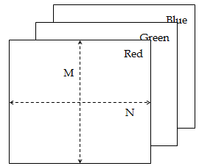
RGB (Red-Green-Blue)
Citra berwarna (RGB) merupakan sebuah matriks piksel warna yang berukuran M x N x 3, yang mana setiap piksel warna dari citra terdiri dari komponen warna merah (Red), hijau (Green) dan biru (Blue).
Secara khusus sebuah citra berwarna dapat pula dipandang sebagai sebuah tumpukan dari tiga buah matriks citra abu-abu yang masing – masing mewakili kanal merah, hijau dan biru.

Slide 45
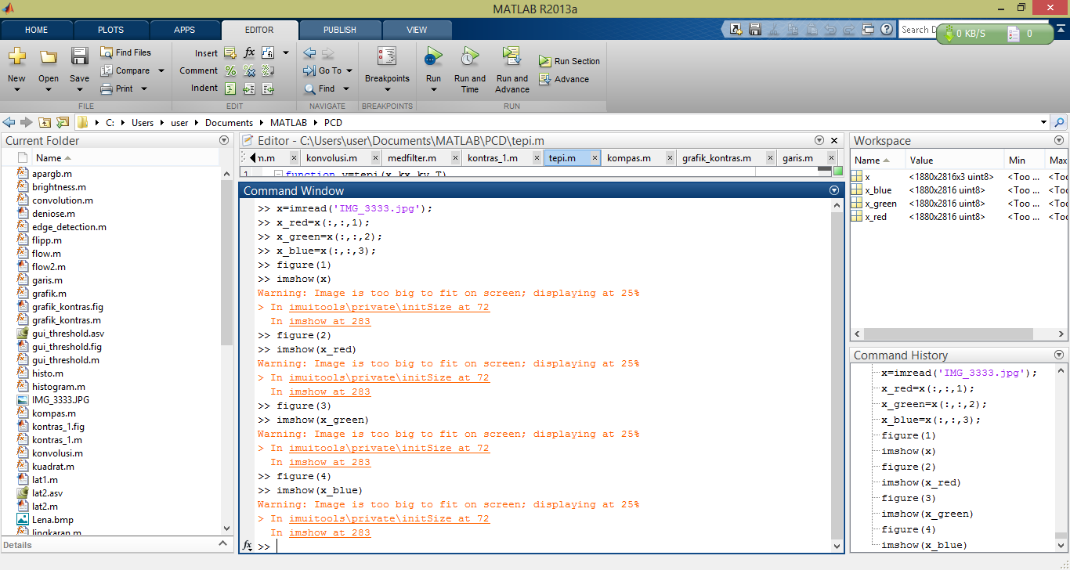
RGB

Slide 46
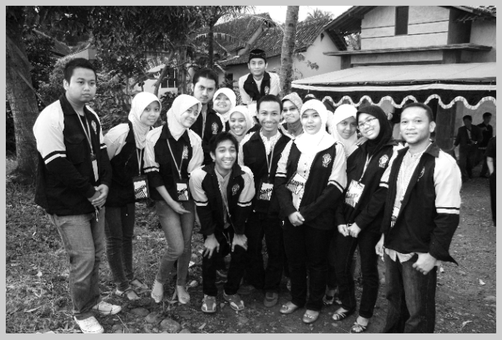
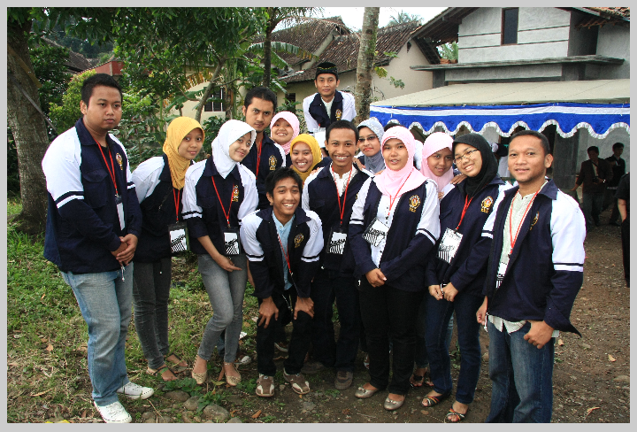

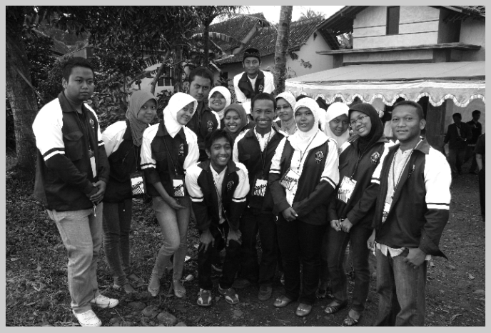
RGB
RED
GREEN
BLUE

Slide 47
Convert RGB to GRAY
Formula bervariasi
1. Gray = (R + G + B) / 3
2. Gray = ((0.3 * R)+(0.59 * G) + (0.11 * B))
3. ......

Slide 48


COLOR SPACE Formulas
RGB to YIQ
RGB to YCbCr
RGB to HSI

Slide 49
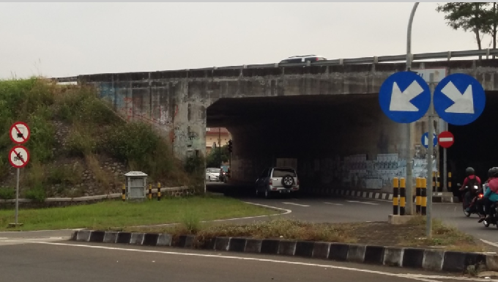



RGB to HSI-1
,

Slide 50
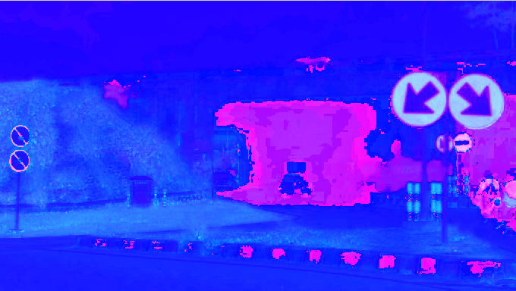



RGB to HSI-2
,

Slide 51
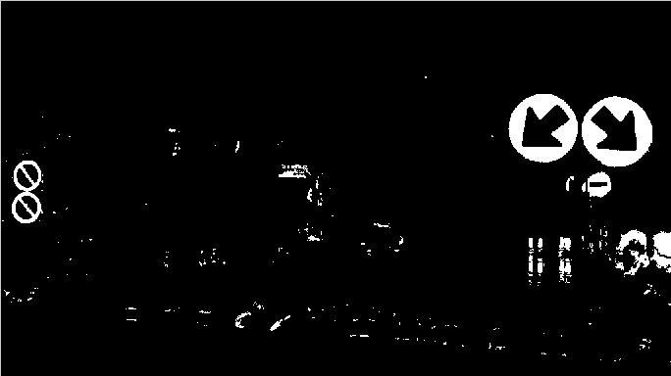
Segmented

Slide 52
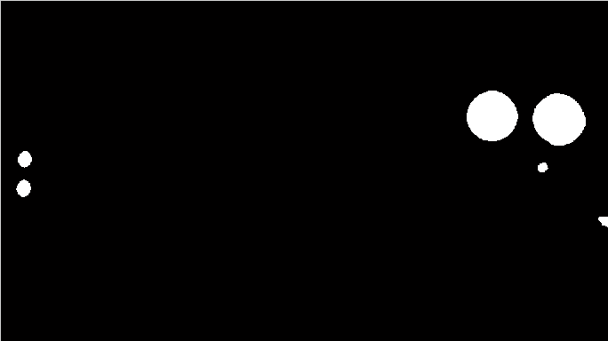
Morphology-Opening

Slide 53
ROI - Matching

Slide 54
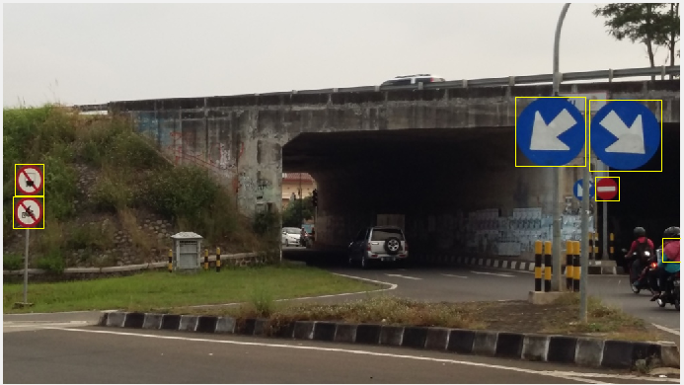
Object Detection

Slide 55




